Slide 1
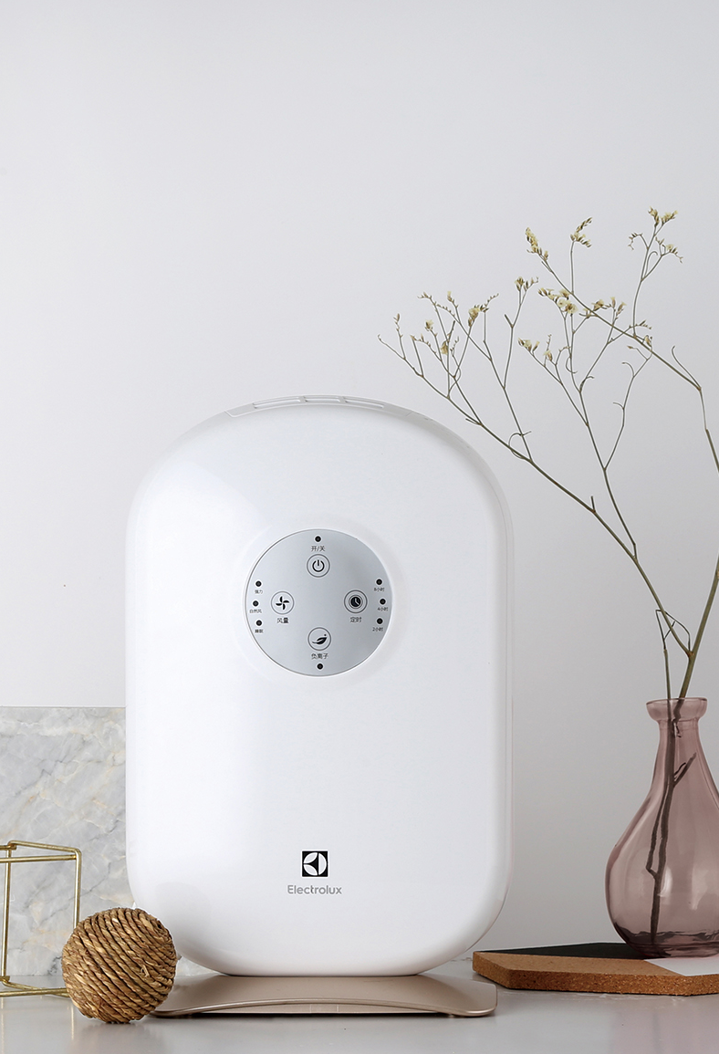

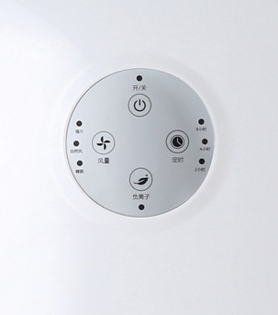
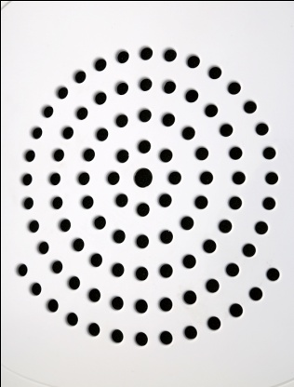
健康生活 从呼吸开始
Healthy life starts from breath
EGAC7205
空气净化器
市场参考价 ：688.00
批发价：255.00
产品参数 ：5W
装箱明细 ：4pcs/箱
包装尺寸 ：33.6×21.6×12.9cm
设计简洁
桌面型净化器，外观简洁、高雅、大方
粗滤网
粗滤网采用优质带静电泡棉精制而成；静电除
尘，有效的吸附空气中的灰尘、毛发、花粉等
HEPA过滤器
HEPA过滤器是具有统一标准的过滤器，可高效过滤空气中的微粒
活性炭及纳米冷触媒过滤网
活性炭及纳米冷触媒过滤网，吸附空气中的烟雾、异味、和臭味，有效分解建筑物装修引起的甲醛等污染
负离子发生器
内置负离子发生器产生高浓度的负离子，提高空气质量

